Slide 1


OSLO Schuldbeheer
Finale Webinar
Maandag 10 maart 2025
We starten om 11:00!

Slide 2



Praktische afspraken
Geluid van het publiek is standaard gedempt.
Gebruik het handje als je iets wilt zeggen. Interactie wordt aangemoedigd!
Vragen, opmerkingen en voorstellen kunnen via de chatfunctie meegedeeld worden. Interactie wordt aangemoedigd!
ja/nee vragen kunnen beantwoord worden via de chat:
Akkoord = +1
Niet akkoord = - 1
Onverschillig = 0

Slide 3

Opname?

Slide 4
Doel van vandaag
Afsluiten van het OSLO-traject “Schuldbeheer”
Samenvatting van het OSLO-traject
Presentatie en discussie van het finale model en de aanpassingen gemaakt na de publieke review
Vooruitblik op het vervolg van het OSLO-traject

Slide 5
Agenda
 | Agendapunt | Tijdsinschatting
1. | Welkom en agenda | 11u00 – 11u05
2. | Samenvatting OSLO-traject Schuldbeheer | 11u05 – 11u10
3. | Samenvatting en bespreking van de publieke review Toelichting publieke review Issues en oplossing overlopen | 11u10 – 11u30
4. | Overzicht model Finale versie | 11u30 – 11u45
5. | Q&A en volgende stappen Volgende stappen Toelichting implementatie (door Stad Gent) Feedback Q&A | 11u45 – 12u00

Slide 6

Samenvatting
OSLO-Traject
Notes:
Yaron

Slide 7
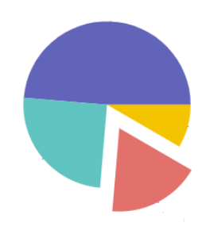
OSLO als onderdeel van een groter geheel
Gemeente zonder Gemeentehuis: Eenheid van schuld
OSLO Schuldbeheer
Notes:
Eenheid van schuld heeft als doel: Het schuldenbeheer voor en door de financieel zwakkere burger wordt eenvoudiger, éénduidiger en aldus beter beheersbaar
Is iedereen op de hoogte van dit groter project? GzG: Eenheid van schuld.

Slide 8
Eenheid van Schuld - werkdefinitie
Een bijkomend klantgericht, proactief invorderingstraject
voor financieel zwakkere burgers
door het opzetten van een globaal vorderingen overzicht
waarin de burger via één afbetalingsplan z’n schulden, zonder bijkomende kosten, kan afbouwen en opvolgen.

Slide 9
OSLO Schuldbeheer: Doelstelling
Dit project betreft een OSLO-traject om het GZG initiatief ‘Eenheid van schuld’ op te schalen.
Met als hoofddoel het standaardiseren van informatie met betrekking tot de debiteur, in samenwerking met de lokale besturen die deelnemen aan het GZG-initiatief.
We focussen op de burger en het bevorderen van financieel herstel.

Slide 10
Waarom een OSLO Standaard?
De data rond schuldvorderingen is vaak in diverse gemeentelijke systemen opgeslagen.
Dat maakt het moeilijk om
Een overzicht te hebben van alle schulden per burger
Burgers met financiële uitdagingen te ondersteunen met een omvattende oplossing op maat van hun persoonlijke situatie
Het ontbreken van gestandaardiseerde gegevensuitwisseling veroorzaakt inefficiënties en belemmert samenwerking.
Notes:
Lange termijn schaalbaar

Slide 11




Tijdslijn OSLO
Use cases ontwikkelen
Semantische Standaard
Business Werkgroep
Kick-Off
Werksessie LB
Start
Einde
Publieke review periode
Oktober 2024– februari 2025
2024
Thematische Werkgroep 1
Thematische Werkgroep 2
Thematische Werkgroep 3
Finale webinar
10/03/25
Aanvraag Erkenning
Op de WG Datastandaarden
27/03
Data model ontwikkelen
Eenvoudig
Complex
Notes:
5 werkgroepen

Slide 12
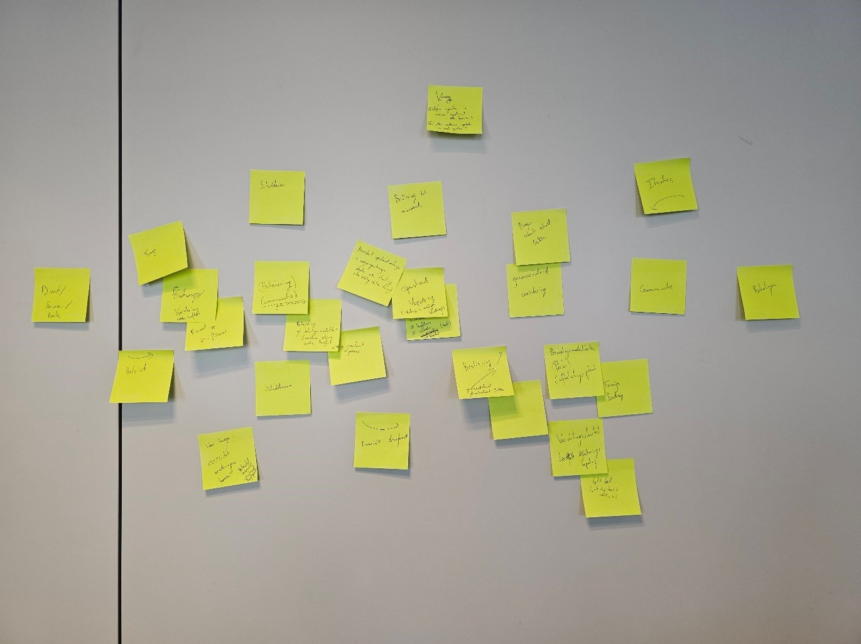
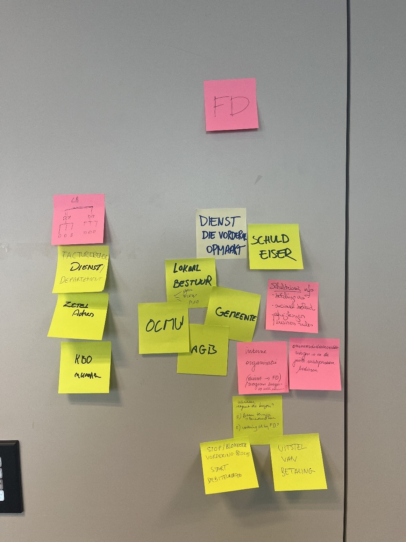
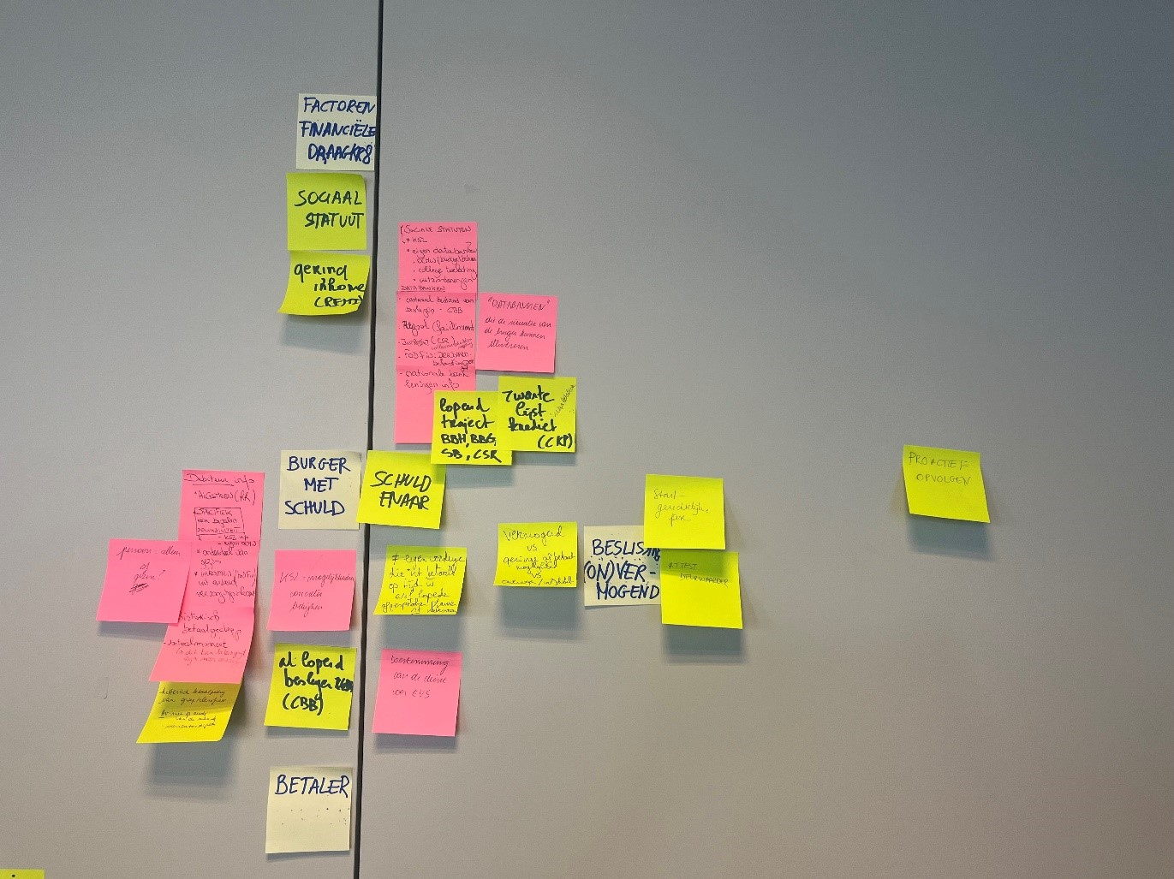
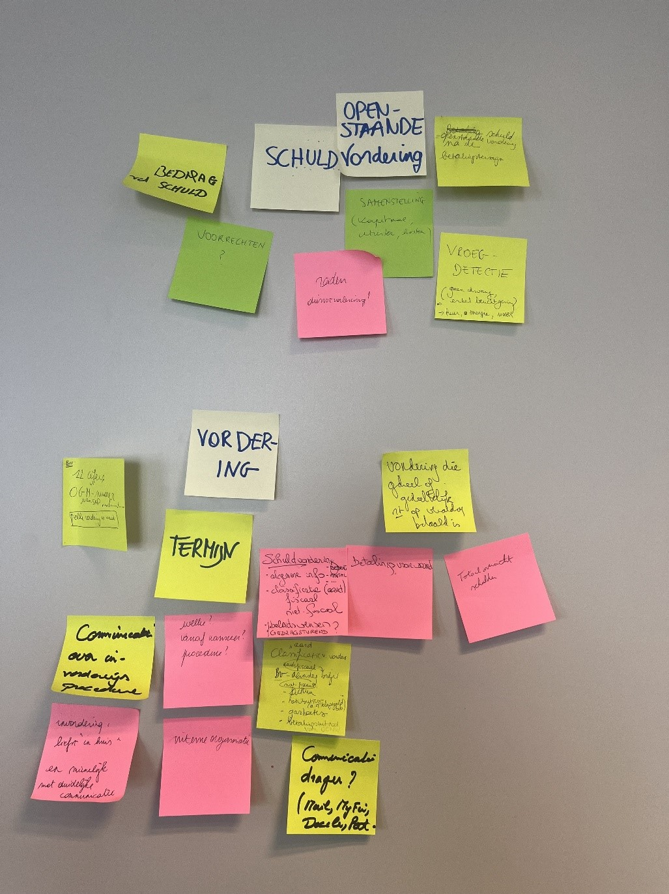
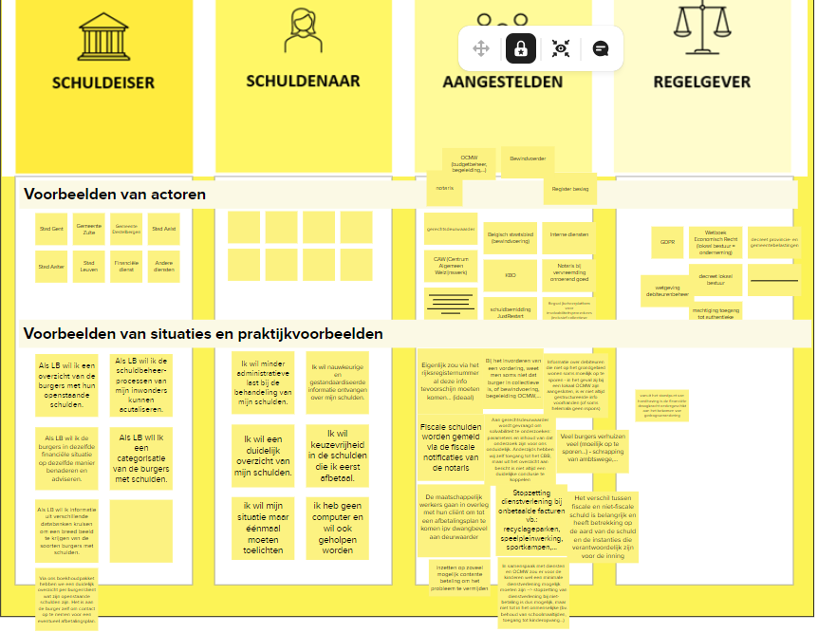
Van use cases naar drie iteraties van het datamodel
Notes:
5 werkgroepen

Slide 13
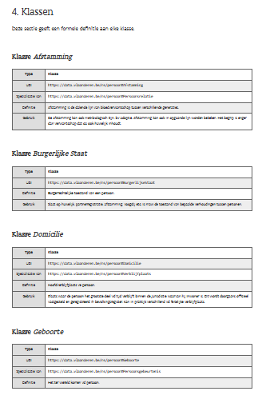
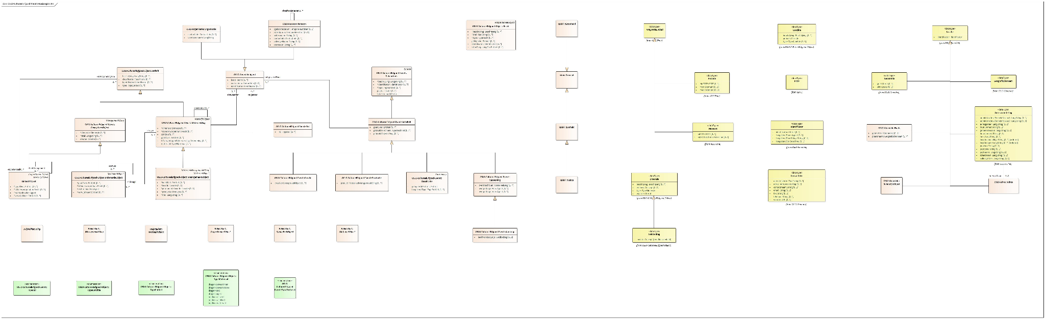
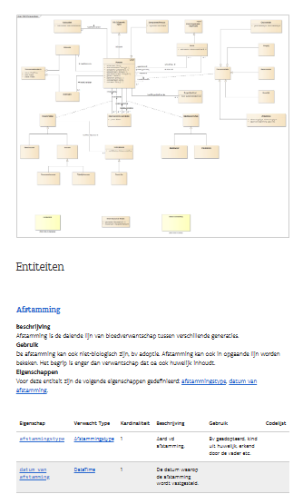
Een data standaard … en wat dan?
1. Formuleer use cases: Welke informatie noden hebben verschillende organisaties? Hoe kunnen ze elkaars informatienoden beantwoorden?
2. Identificeer de data die nodig zijn om deze informatie noden te beantwoorden en uitgewisseld (kunnen) worden.
3. Definieer de data elementen. Creëer een gemeenschappelijk begrippenkader voor eenduidige data uitwisseling.
6. Implementeer en gebruik de datastructuur voor een concrete toepassing of data uitwisseling.
5. Optimaliseer de datastructuur voor een concrete toepassing of data uitwisseling.
4. Combineer de data elementen. Creëer een gemeenschappelijke datastructuur voor vlotte data uitwisseling.
out of scope

Slide 14
Publieke review
Samenvatting en bespreking
Notes:
Yaron

Slide 15
Publieke review
Doel: Feedback verkrijgen en verwerken
Finalisatie publicatie als kandidaat-standaard op het standaardenregister
Via Github 9 issues (vragen, suggesties en opmerkingen) gelogd gedurende de periode oktober-februari
Categorisatie van de issues in verschillende categorieën
Implementatiepartners mappen data op OSLO of implementeren de datastandaard binnen hun tools (PoC)
Specificatiedocument, verslagen en presentaties kunnen geraadpleegd worden via data.vlaanderen.be

Slide 16
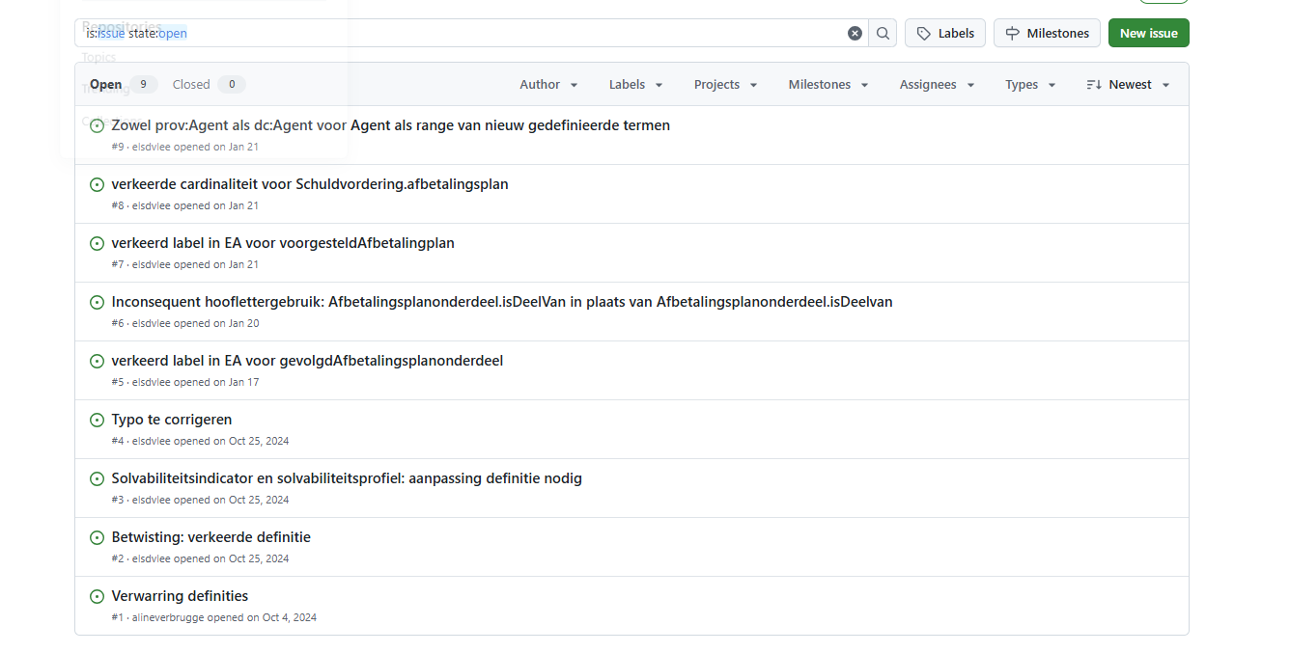
Publieke review
Overzicht Issues op Github

Slide 17
Correctie van typo's en copy/paste fouten
issue #1: verwisseling van label en definitie voor startdatum en einddatum van een Solvaliliteitsindicator
issue #2: definitie voor Betwisting overgenomen uit het verslag van de eerste thematische werkgroep
issue #4: de aarde van de solvabiliteitsindicator vervangen door de aard van …
issue #5: gevolgd afbetalingsplan vervangen door gevolgd
afbetalingsplanonderdeel in label en definitie van Afbetaling.gevolgdAfbetalingsplan

Slide 18
Correctie van typo's en copy/paste fouten
issue #6: isDeelvan vervangen door isDeelVan in de URI https://data.vlaanderen.be/ns/schuldbeheer#isDeelVan
issue #7: stelt voor vervangen door voorgesteld afbetalingsplan als label van Voorstel.voorgesteldAfbetalingsplan
issue #9: prov:Agent in plaats van dc:Agent als range van Solvabiliteitsprofiel.bepaaldDoor en SociaalStatuut.toegekendDoor (in lijn met de range van andere eigenschappen die in het vocabularium Schuldbeheer werden gedefinieerd)

Slide 19
Inhoudelijke aanpassing van definitie
issue #3:
Solvabiliteit gaat over het vermogen om schulden af te betalen en is niet noodzakelijk hetzelfde als de financiële draagkracht van een persoon.
Oplossing: inhoudelijke aanpassing van definities voor Solvaliteitsprofiel en Solvabiliteitsindicator, namelijk financiële draagkracht van een persoon werd vervangen door het vermogen van een persoon om schulden af te betalen.

Slide 20
Aanpassing van kardinaliteit
issue #8:
Niet elke Schuldvordering heeft exact één Afbetalingsplan
Oplossing: Cardinaliteit aangepast van 1 naar [0..*].
Motivatie: Aangezien een Afbetalingsplan kan geschrapt worden (via Schrapping), is het ook mogelijk om een nieuw Afbetalingsplan voor dezelfde Schuldvordering aan te maken. Een Schuldvordering kan nu geen, één of meerdere afbetalingsplannen hebben. De implementatie zal moeten verzekeren dat slechts één van de afbetalingsplannen 'actief' is (d.w.z. aanvaard en zonder schrapping).

Slide 21
Overzicht model
Notes:
Yaron

Slide 22


Storylines
Stad Gent wil alle schuldvorderingen
van schuldenaar Alice samenbrengen in een globaal vorderingen overzicht (GVO), waaronder onbetaalde belastingen en parkeerboetes, om zo beter inzicht te krijgen in haar financiële situatie.
.
Gemeente Zulte wil een beeld schetsen van de verschillende groeperingen van mensen met openstaande schuldvorderingen over de gemeentediensten heen.
Stad Leuven wil een sociaal traject aanbieden voor financieel zwakkere burgers. Na het consolideren van de schulden krijgen burgers met schulden, afhankelijk van de groep waartoe ze behoren, recht op een soort afbetalingsplan.
Globaal Vorderingen Overzicht
Classificatie van de persoon achter de schuld
Gepersonaliseerd afbetalingsplan

Slide 23
https://data.vlaanderen.be/ns/schuldbeheer/
https://data.vlaanderen.be/doc/applicatieprofiel/schuldbeheer/
Finaal model

Slide 24
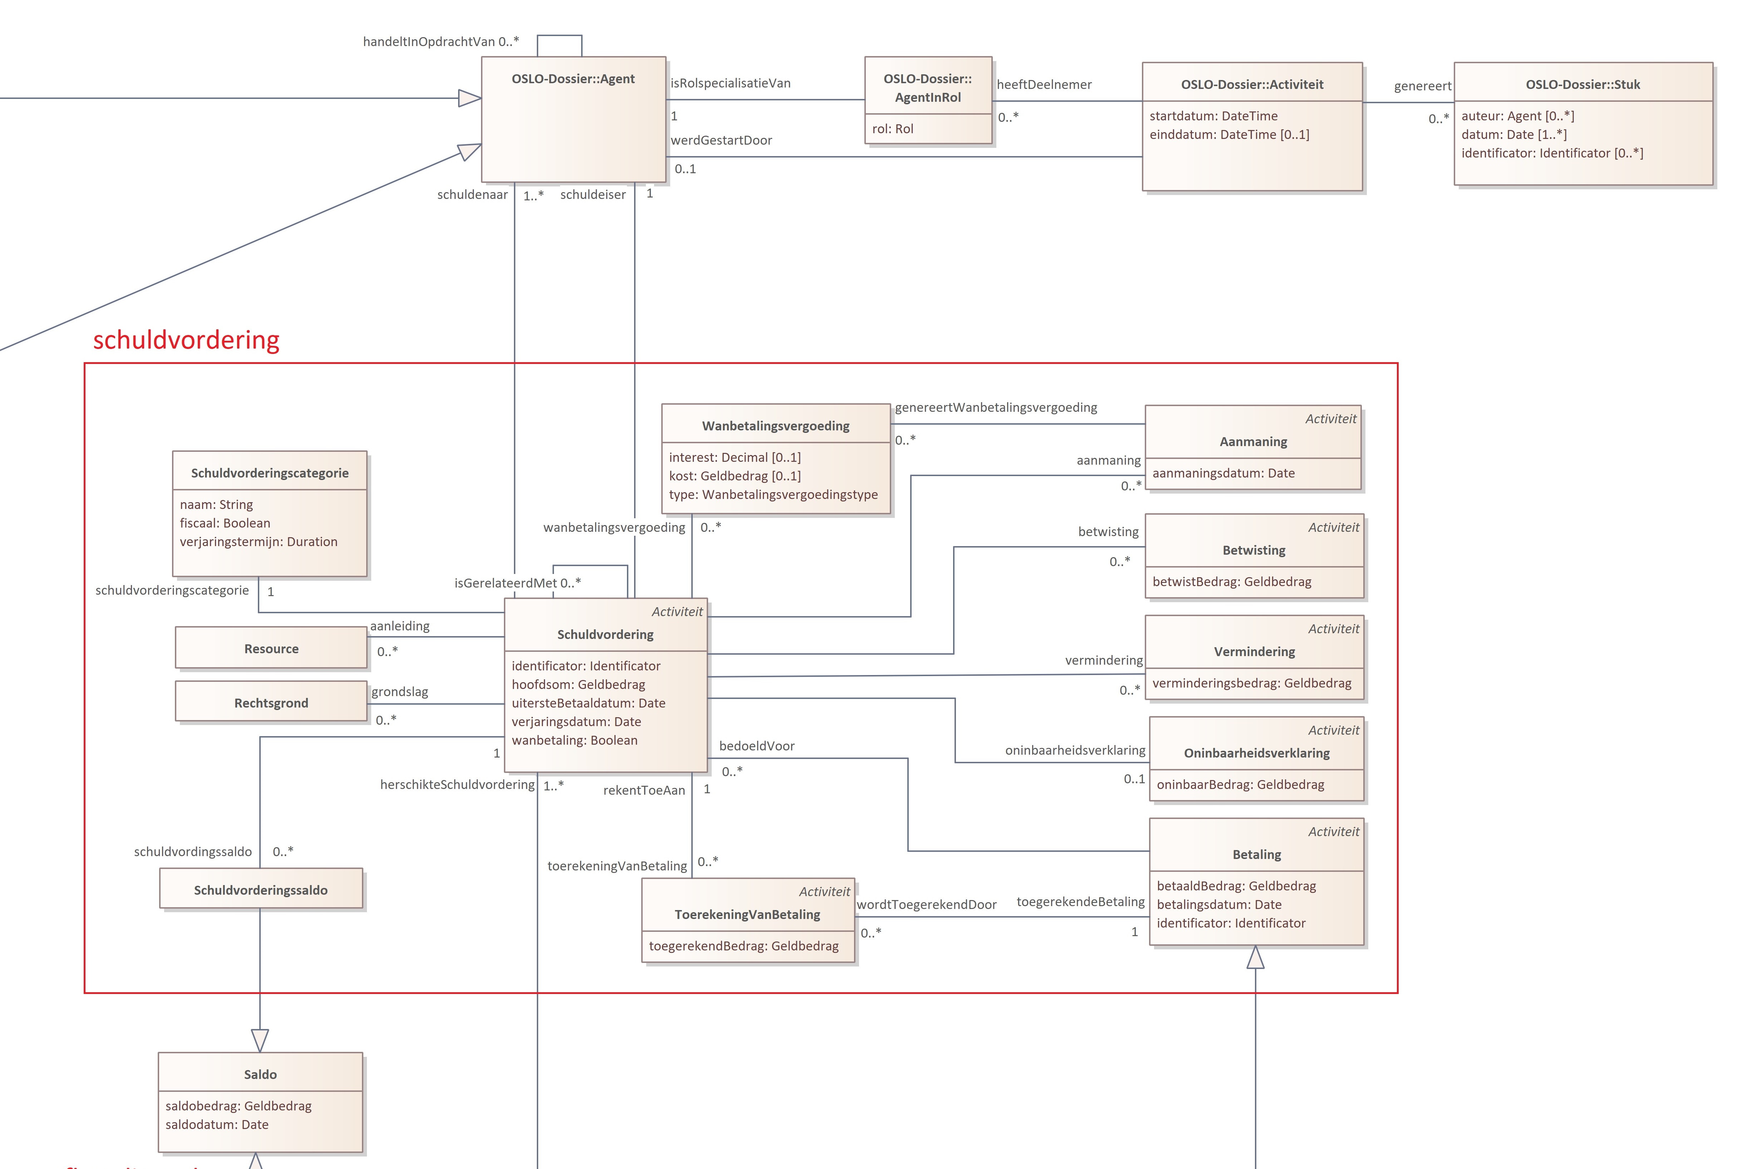
Deel 1 – Schuldvordering

Slide 25
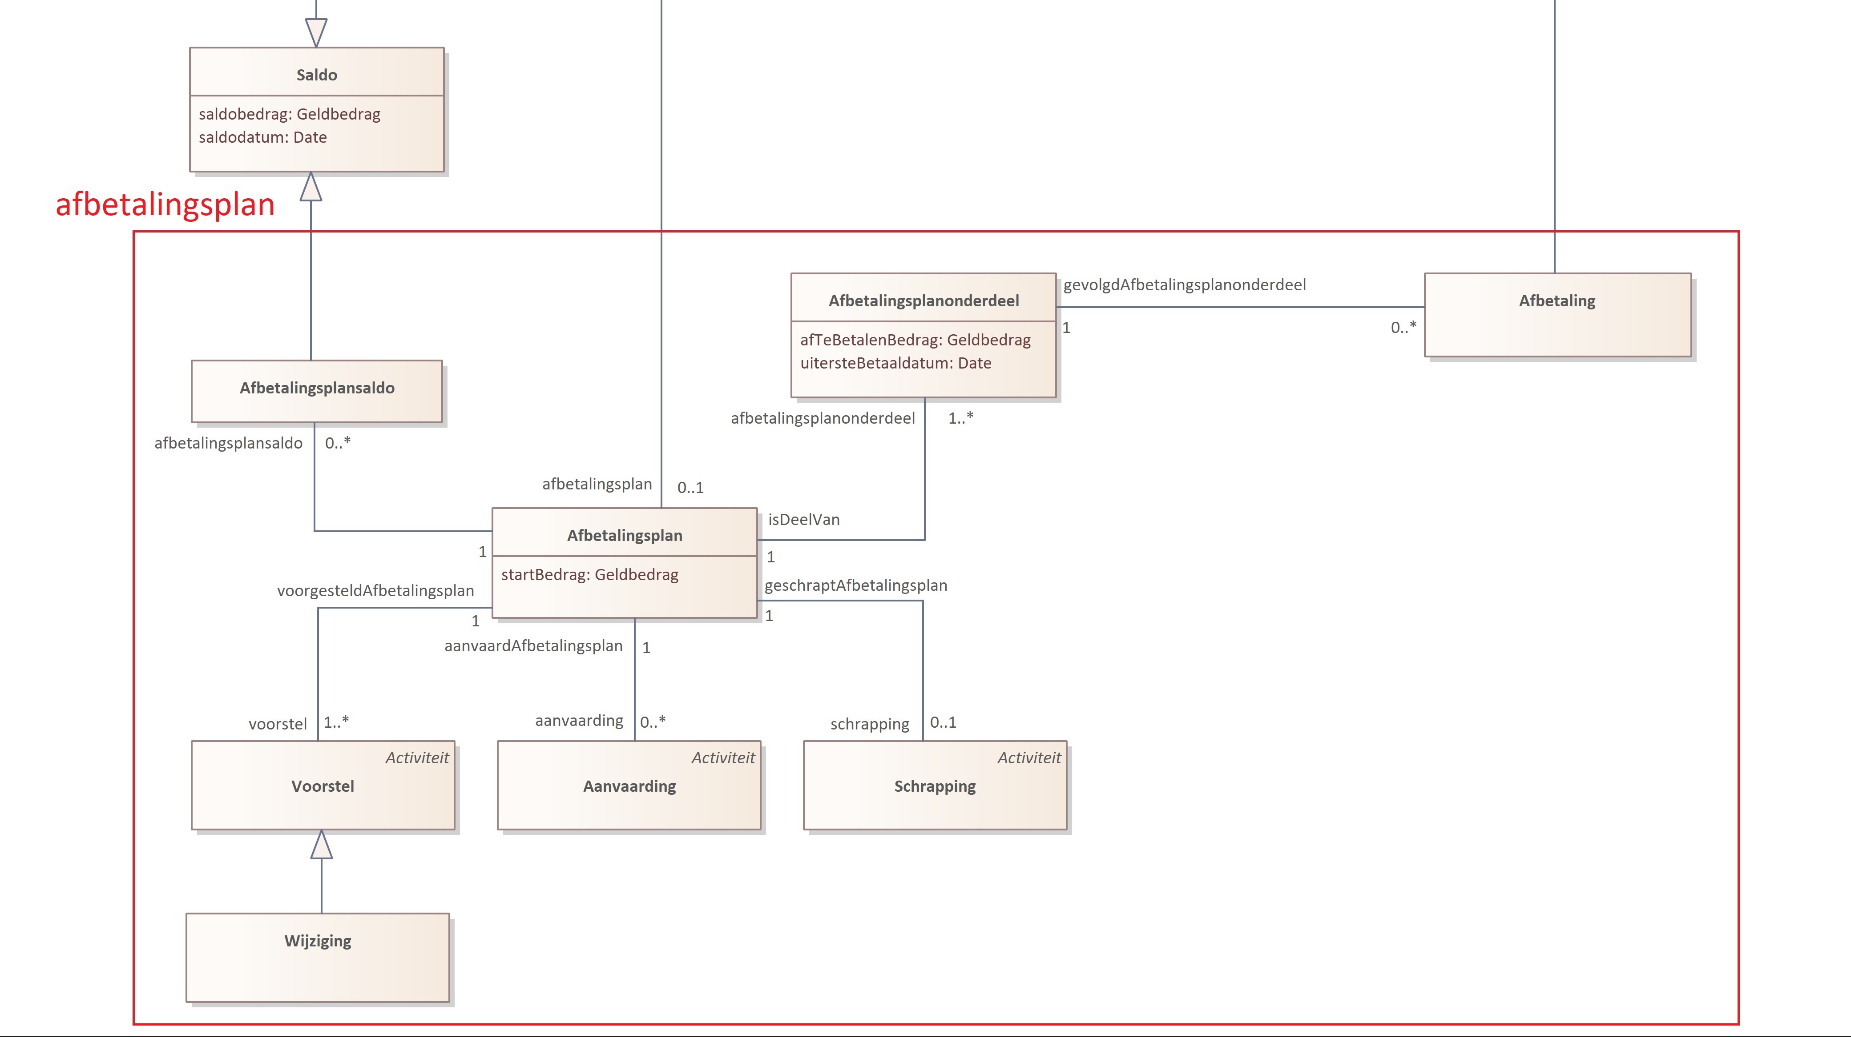
Deel 2 – Afbetalingsplan

Slide 26
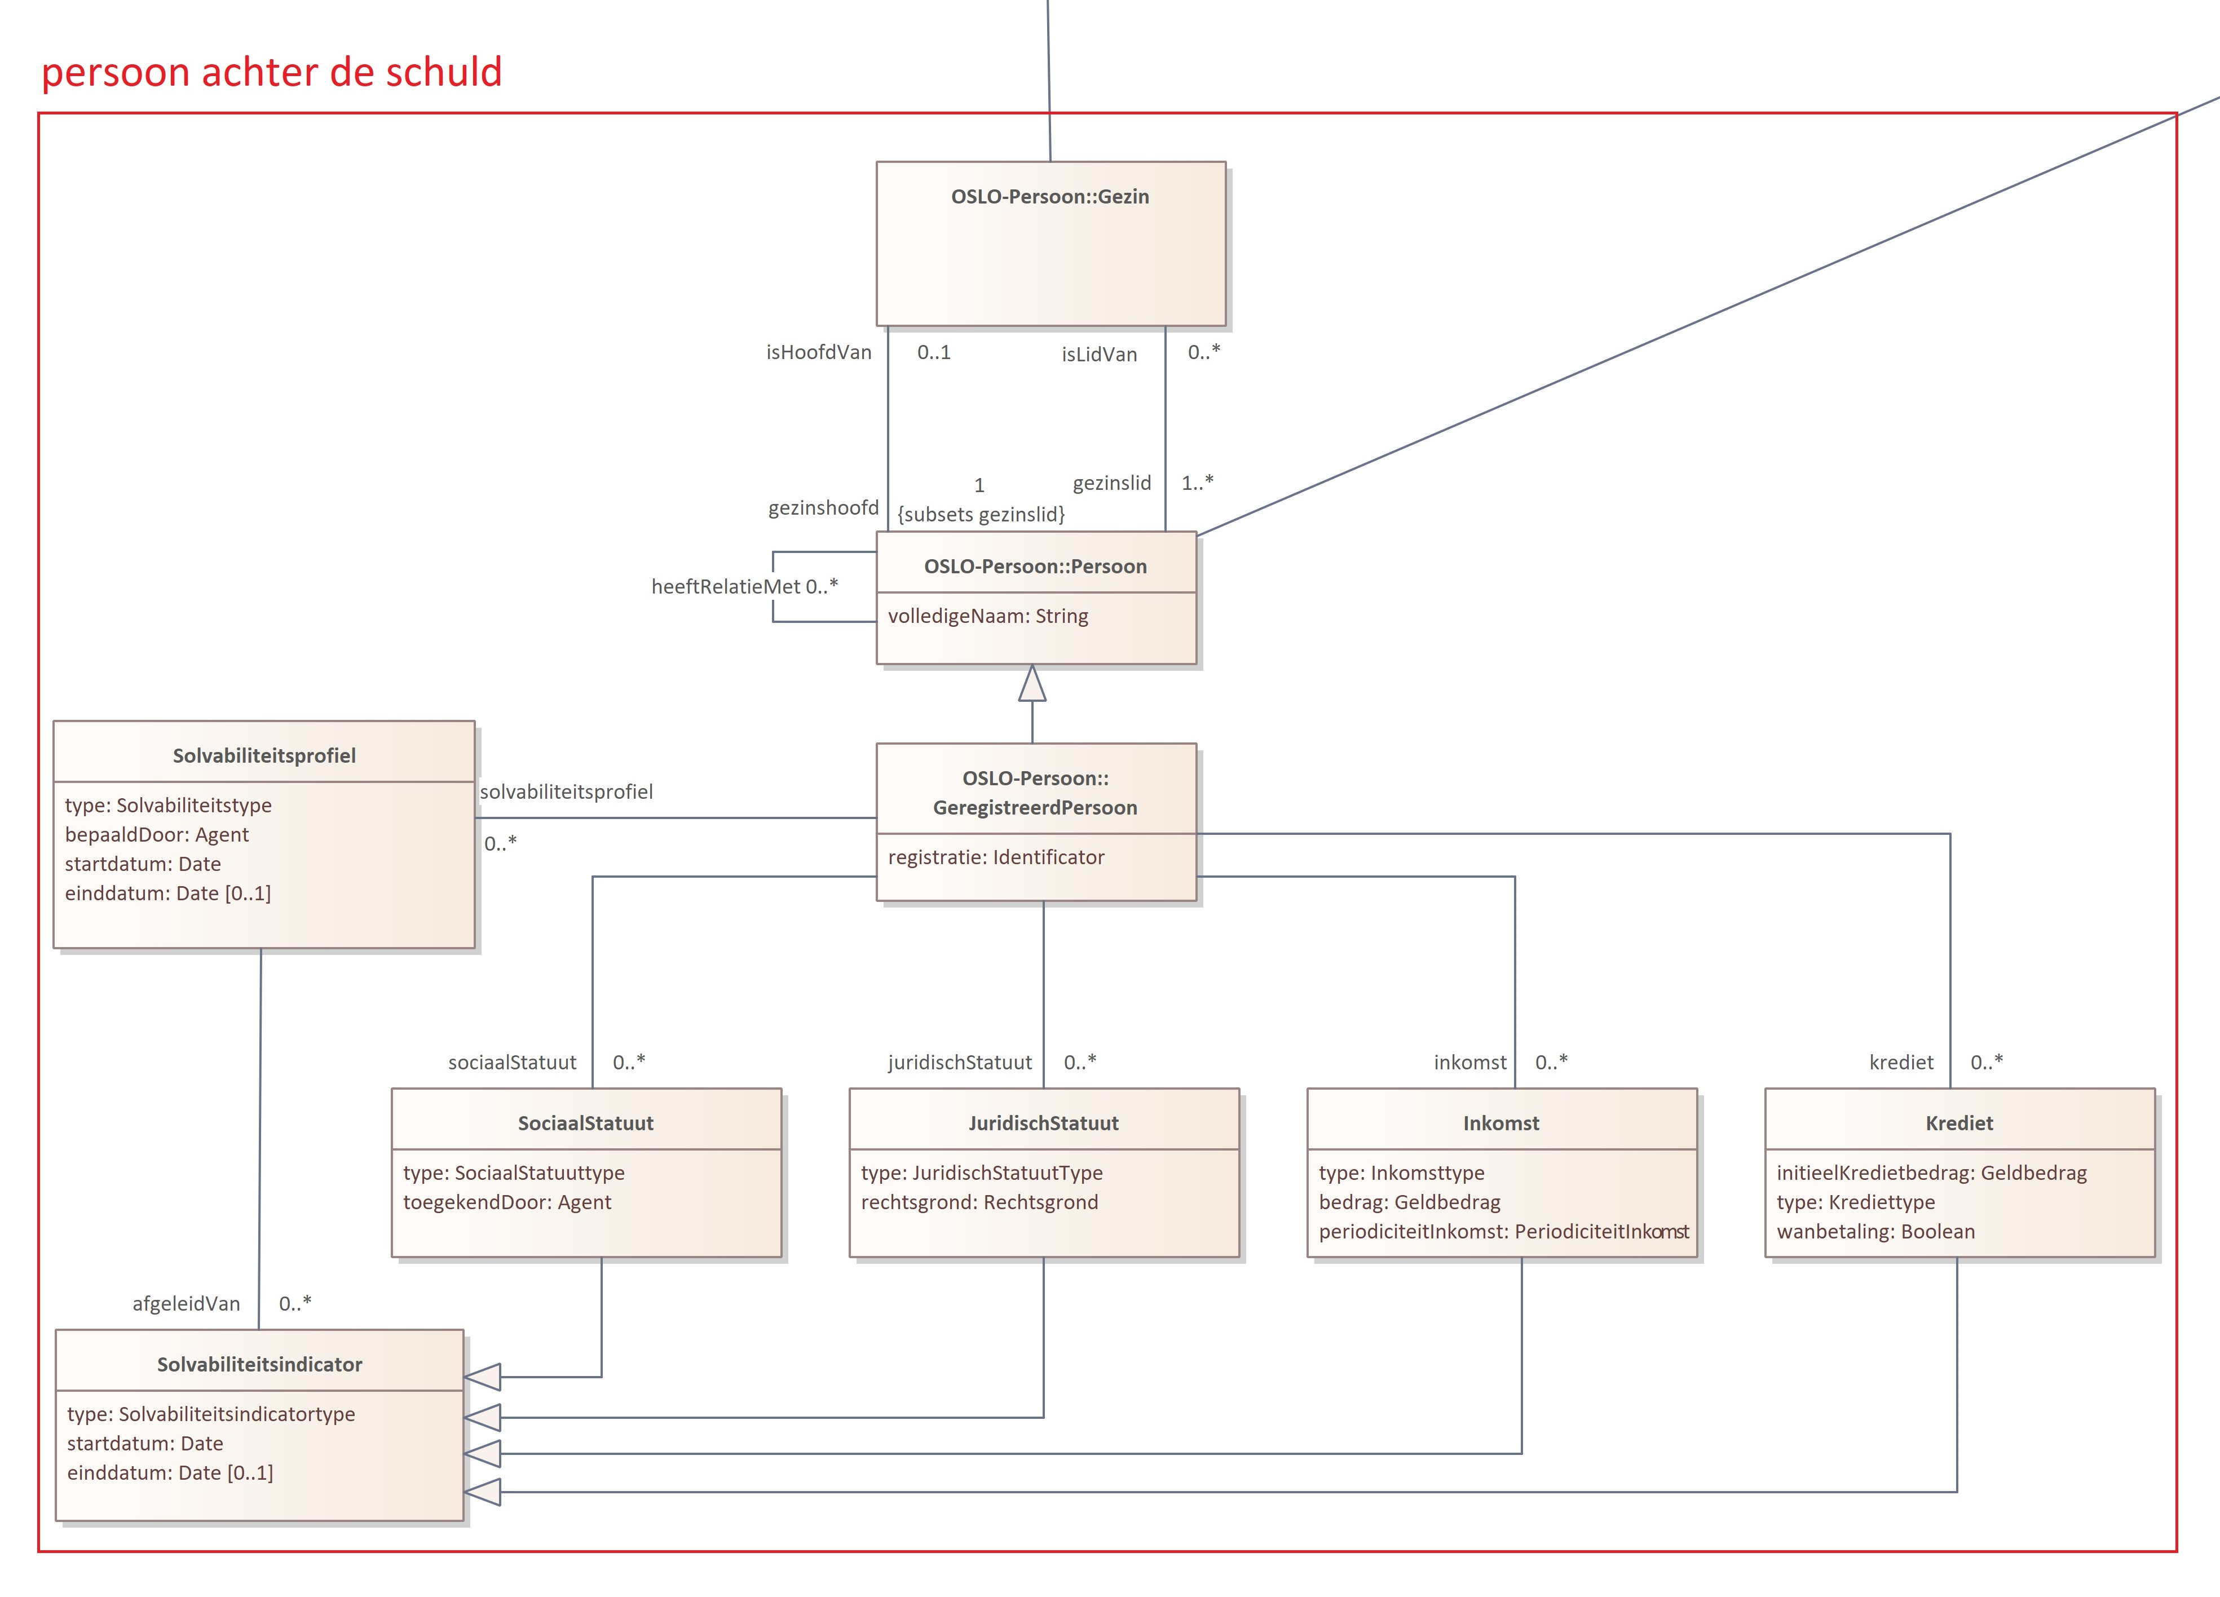
Deel 3 – Persoon achter de schuld

Slide 27
Finaal model
OSLO Organisatie
OSLO Dossier
Schuldvordering
OSLO Persoon
Persoon achter de schuld
Saldo
Afbetalingsplan

Slide 28
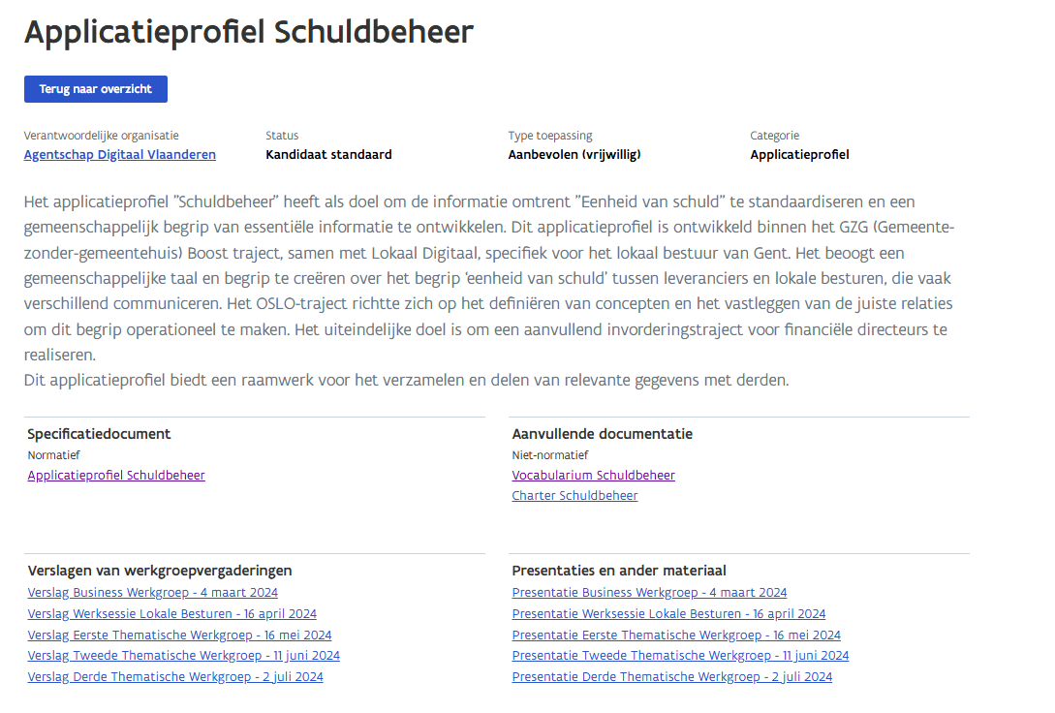
Deliverables - Applicatieprofiel
Link

Slide 29
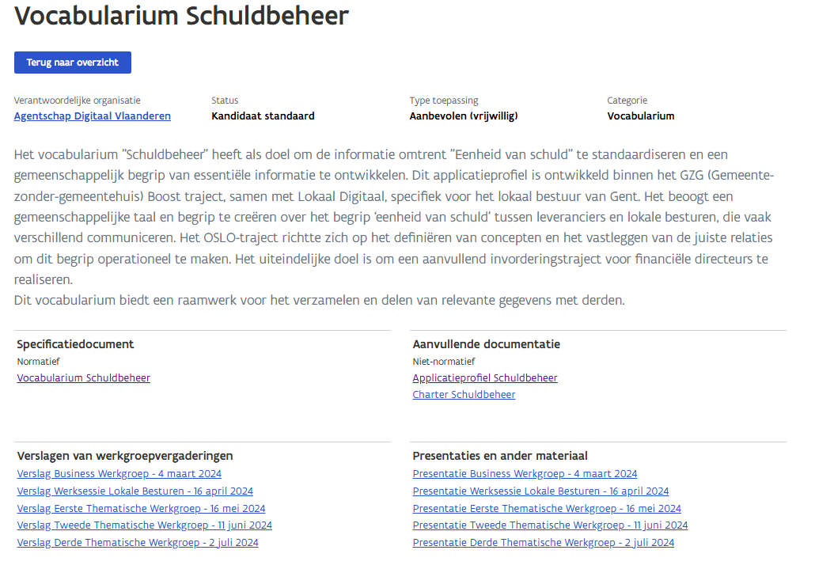
Deliverables - Vocabularium
Link

Slide 30
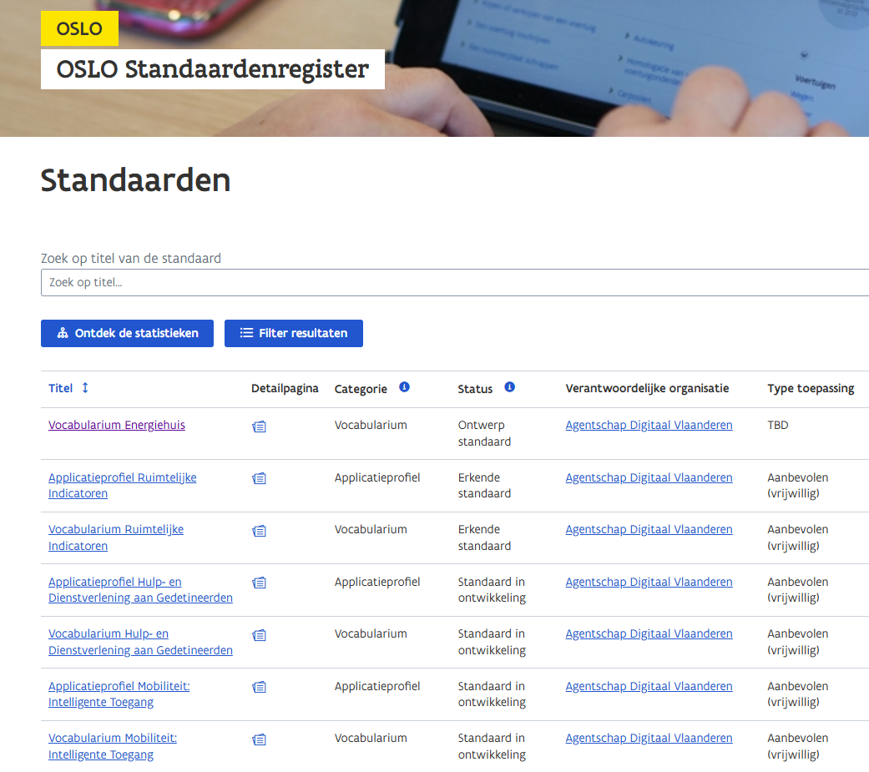


Aan de slag met OSLO!
Vind alle erkende data standaardaarden via data.vlaanderen.be
Notes:
Introduceer Data.Vlaanderen als het platform voor toegang tot de OSLO-standaarden. Bespreek de beschikbare tools en documentatie die organisaties helpen bij de implementatie.

Slide 31

Publieke review
Specificatiedocument, verslagen en presentaties kunnen geraadpleegd worden via data.vlaanderen.be
Doel: Feedback verkrijgen en verwerken
Finalisatie publicatie als kandidaat-standaard op het standaardenregister
Via Github 9 issues (vragen, suggesties en opmerkingen) gelogd gedurende de periode oktober-februari
Categorisatie van de issues in verschillende categorieën
Implementatiepartners mappen data op OSLO of implementeren de datastandaard binnen hun tools (PoC)
Goedkeuring aanvraag voor erkenning van de standaard
WG Datastandaarden – 27 maart 2025 – 13:00-16:00

Slide 32
Q&A en vervolgstappen
Notes:
Yaron

Slide 33
Volgende stappen
Erkenning van de datastandaard op de Werkgroep Datastandaarden
(27 maart 2025)
Erkenning van de datastandaard door het Stuurorgaan voor Informatie en ICT beleid (24 april 2025)
Implementatie en gebruik van de standaard (voorlopig nog een probleem met de JSON LD context, zal spoedig opgelost worden)

Slide 34
Toelichting van de implementatie
Stad Gent

Slide 35
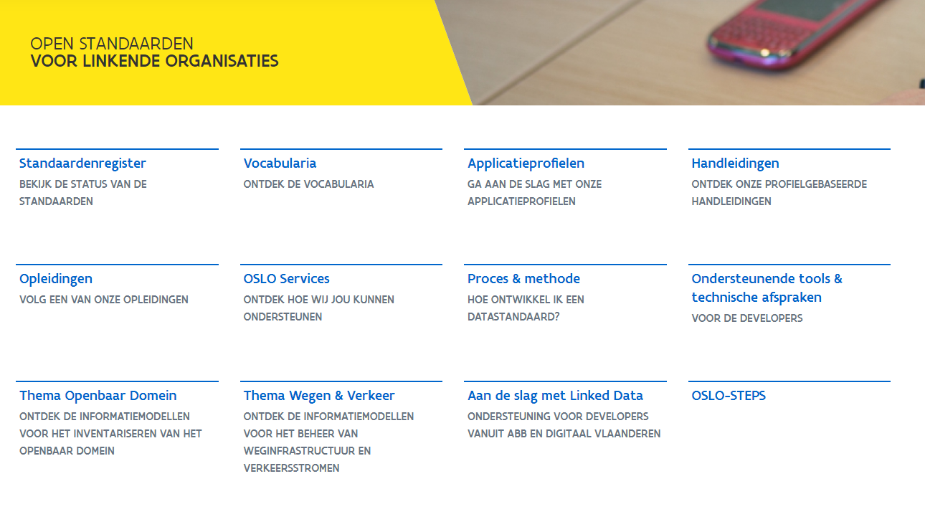
Meer informatie te vinden op data.vlaanderen.be
Notes:
Het mappen van de zaken die nodig zijn op reeds bestaande standaarden, er is reeds veel gedefinieerd binnen OSLO dus wanneer men concepten zoekt voor een nieuw data model is het belangrijk om bestaande vocabularia te raadplegen. Het kan zo zijn dat iets reeds gedefinieerd is exact zoals het nodig is in het nieuwe model.
een close match of related match is ook mogelijk, in deze gevallen kunnen we kijken of we het informatiemodel aangepast kan worden zodanig het een exact match wordt, of het is ook mogelijk om voor te stellen de OSLO definite aan te passen door een opmerking te sturen naar DV.
e laatste situatie is dat het reeds gedefinieerd is maar specifieker dan we zoeken, hier spreken we dan over een broad match. Andersom kan ook, het is reeds gedefinieerd maar generieker dan we zoeken, een narrow match. In deze gevallen is het belangrijk om te kijken hoe het binnen oslo gedefinieerd is om het analoog generieker of specifieker te maken door bijvoorbeeld gebruik te maken van generalisaties.

Slide 36
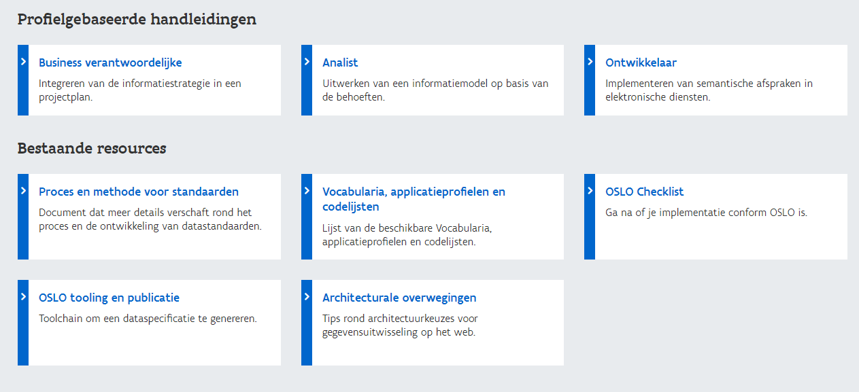
Meer informatie te vinden op data.vlaanderen.be
Hoe mappen?
Notes:
Het mappen van de zaken die nodig zijn op reeds bestaande standaarden, er is reeds veel gedefinieerd binnen OSLO dus wanneer men concepten zoekt voor een nieuw data model is het belangrijk om bestaande vocabularia te raadplegen. Het kan zo zijn dat iets reeds gedefinieerd is exact zoals het nodig is in het nieuwe model.
een close match of related match is ook mogelijk, in deze gevallen kunnen we kijken of we het informatiemodel aangepast kan worden zodanig het een exact match wordt, of het is ook mogelijk om voor te stellen de OSLO definite aan te passen door een opmerking te sturen naar DV.
De laatste situatie is dat het reeds gedefinieerd is maar specifieker dan we zoeken, hier spreken we dan over een broad match. Andersom kan ook, het is reeds gedefinieerd maar generieker dan we zoeken, een narrow match. In deze gevallen is het belangrijk om te kijken hoe het binnen oslo gedefinieerd is om het analoog generieker of specifieker te maken door bijvoorbeeld gebruik te maken van generalisaties.
https://data.vlaanderen.be/cms/openbaardomein/

Slide 37
Vragen?
Notes:
Yaron

Slide 38

Waarom doen we…?
Moeten we niet … toevoegen?
Kunnen we niet beter …?
Hoe zit het met …?

Slide 39

Feedback en samenwerking
Feedback/input kan gegeven worden via GitHub:
https://github.com/Informatievlaanderen/OSLOthema-schuldbeheer
Via het aanmaken van issues
Feedback kan per e-mail worden gegeven aan de volgende personen:
digitaal.vlaanderen@vlaanderen.be
laurens.vercauteren@vlaanderen.be
aline.verbrugge@vlaanderen.be
Els.devleeschauwer@ugent.be

Slide 40
Bedankt voor jullie deelname en bijdrage!

